Slide 1
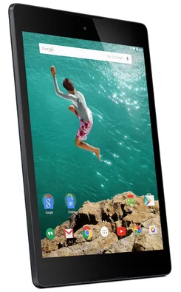
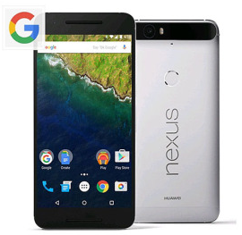
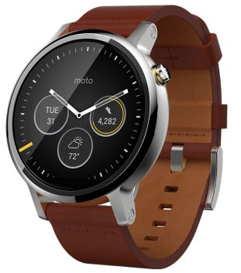
Android技术沙龙
李超

Slide 2


泽林移动开发学员薪资

Slide 3



泽林移动开发学员薪资

Slide 4
android开发前景
android市场份额 绝对领先地位
人才招聘 供不应求
就业现状 anroid开发人才急缺
待遇优厚 机遇多
Notes:
1.我国iOS的市场份额高达21.43%，iOS最大的竞争对手Android目前的市场份额达到63.29%，虽然从数字上来看，Android的市场份额领先iOS一大截。但是从另外一个数据分析可知，在2014年全年，iOS的市场份额同比增长了48.27%，iOS一直在Android面前都是扮演的老大哥的角色。从产品发展路线以及定价策略上看，iOS开发行业的前景都是十分可观的。
2.据智联招聘统计报告显示，目前有72%的公司急缺iOS平台开发人才，未来iOS开发人才市场发展潜力提升，其中有38%的公司表示iOS开发人才倍受青睐，具有iOS开发经验的人才比其他任何平台开发经验的人才更受青睐。因此，未来iOS开发行业的前景一片光明。
3.由于我国iOS开发起步比较晚，在人才培养机制方面还存在诸多不足，随着iOS开发人才需求的不断增大，iOS开发行业的前景越来越明朗。目前，国内众多知名企业急招iOS开发人才，iOS开发人才的薪资更是惊人，平均薪资普遍高于其他行业20%以上。

Slide 5

Anroid 生态圈
电视
机顶盒
工控设备
平板
智能穿戴
智能家居
车载设备
医疗设备
手机

Slide 6
App技术框架
1）Native App：
一种基于智能移动设备本地操作系统（如iOS、Android、WP操作系统），并使用对应系统所适用的程序语言编写运行的第三方应用程序，由于它是直接与操作系统对接，代码和界面都是针对所运行的平台开发和设计的，能很好地发挥出设备的性能，所以交互体验会更流畅。

Slide 7
App技术框架
2）Web App：
一种采用Html语言编写的，存在于智能移动设备浏览器中的应用程序，不需要下载安装，可以说是触屏版的网页应用，由于它不依赖于操作系统，因此开发了一款Web App后，基本能应用于各种系统平台。

Slide 8
App技术框架
3）Hybrid App：
一种用Native技术来搭建App的外壳，壳里的内容由Web技术来提供的移动应用，兼具“Native App良好交互体验的优势”和“Web App跨平台开发的优势”。

Slide 9
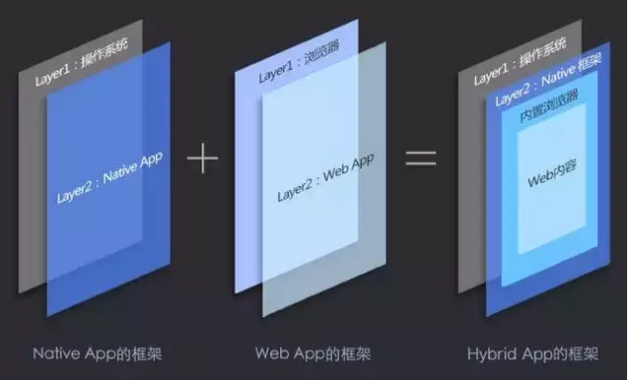
App技术框架
三种框架间关系

Slide 10
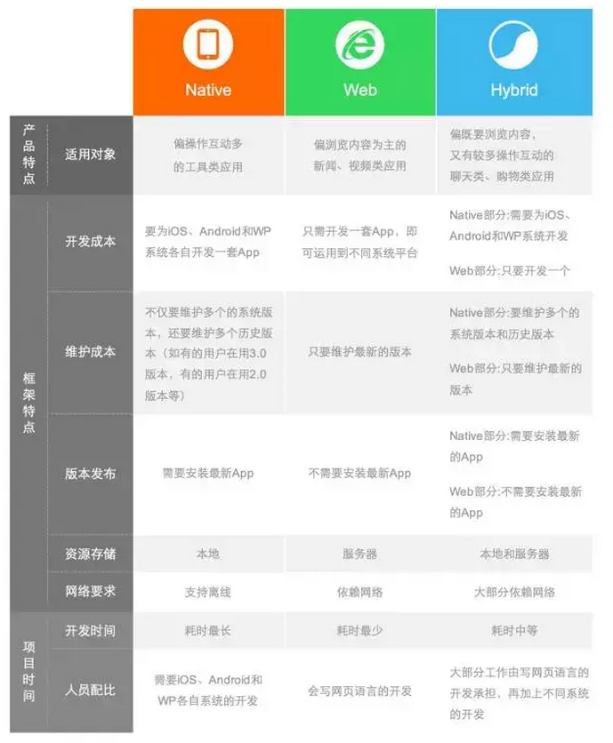
APP技术框架选择

Slide 11
Android 课程体系
项目实战
核心技术
HTML
javaScript
Android课程
数据库
java
CSS
AJAX
AndroidUI
Servlet
jQuery
JSP

Slide 12
课程新加入模块
HTML CSS Javascript AJAX JSP Servlet jQuery Bootstrap等前端框架
能独立开发兼容移动端和多种浏览器的前端页面，并实现各种交互效果。
2. 网页小游戏, 如：冰桶挑战赛游戏开发、围住神经猫游戏开发、疯狂打企鹅 等。
3. 轻量级网站建设，如：购物商城、OA管理系统等。

Slide 13
Android 学生竞争力

Slide 14
Android开发门槛高？
计算机专业？
英文水平？
编程语言？
Android开发工具
Windows Eclipse Android studio
真机设备: 手机、平板、手表、TV等
Notes:
iOS开发不同于软件测试和UI设计，它是软件开发技术，编程类技术
iOS不同于其他编程类技术，它的开发技术，开发薪酬，开发工具都是高大上

Slide 15
泽林anroid课程优势
实战项目驱动教学
企业需求驱动学习
时间短、效率高、高薪就业
拒绝先理论、后项目教学模式

Slide 16



学员作品展示

Slide 17


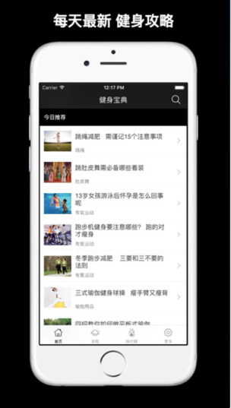
学员作品展示

Slide 18

选择泽林android= 3个月 = 高薪就业 = 改变命运
拒绝平庸
挑战高薪
挑战自我

Slide 19

感谢观看~

